Slide 1

Sistem de autentificare cu parolă
Sisteme Incorporate
Hațegan Simina – Elena
Ilia Delia - Alexandra

Slide 2
Cerinte proiect:
La inițializarea sistemului, acesta se află în starea „locked” (nu permite comanda actuatorilor de pe placă sau citirea senzorilor); utilizatorului îi este cerută introducerea parolei prin afișarea unui mesaj pe LCD;
Utilizatorul poate introduce parola folosind tastatura plăcii Nucleo și are la dispoziție 3-5 încercări;
La o introducere greșită a parolei, toate LED-urile LED0 – LED3 se aprind în culoarea roșie și numărul de încercări rămase este decrementat;
La o introducere corectă a parolei, toate cele 4 LED-uri mentionate anterior se sting și se afișează pe LCD un mesaj corespunzător, sistemul schimbându-și starea în „unlocked”;

Slide 3
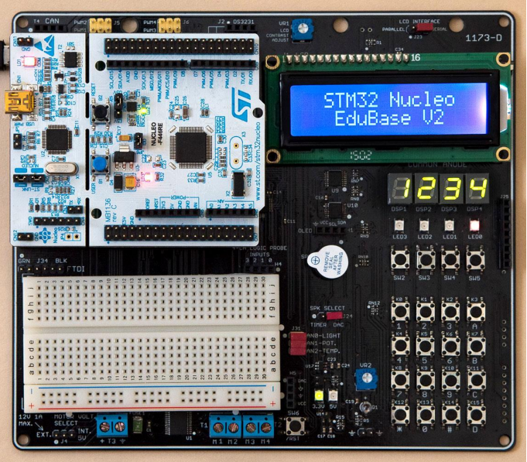
Componente Hardware folosite
LCD
Led-uri
Buton SW5 (Enter)
Tastatură

Slide 4
Componente Software
LCD
void LCD_nibble_write(char data, unsigned char control);
void LCD_command(unsigned char command);
void LCD_data(char data);
void LCD_init(void);
Sistem
void lock_system(void);
void unlock_system(void);
void check_password(char *input);
void delayMs(int n);
void delay(void);
void SPI1_write(unsigned char data);
Butoane
void configure_buttons(void);
int is_SW5_pressed(void);
void wait_for_SW5_press(void);
void configure_PC8(void);
Tastatura
char keypad_getkey(void);
void outputEnableCols(char n);
void writeCols(char n);
int readRows(void);
void keypad_init(void);
char get_keypad_value(int row, int col);
Led-uri
void writeLEDs(char n);
void update_LEDs(void);

Slide 5
Concluzie
Proiectul a realizat cu succes un sistem de autentificare cu parolă pe placa Nucleo-64, folosind microcontrolerul STM32F446RE. Componentele hardware includ un keypad 4x4, un LCD, LED-uri și un buton.
Programul inițializează componentele, afișează un mesaj de început și permite utilizatorului să introducă parola. Parola greșită aprinde LED-urile roșii și afișează “Wrong, Try again”. După trei încercări greșite, sistemul se blochează cu mesajul “System blocked”. Parola corectă deblochează sistemul și afișează “System unlocked”.

